Slide 1


Slide 2


Slide 3
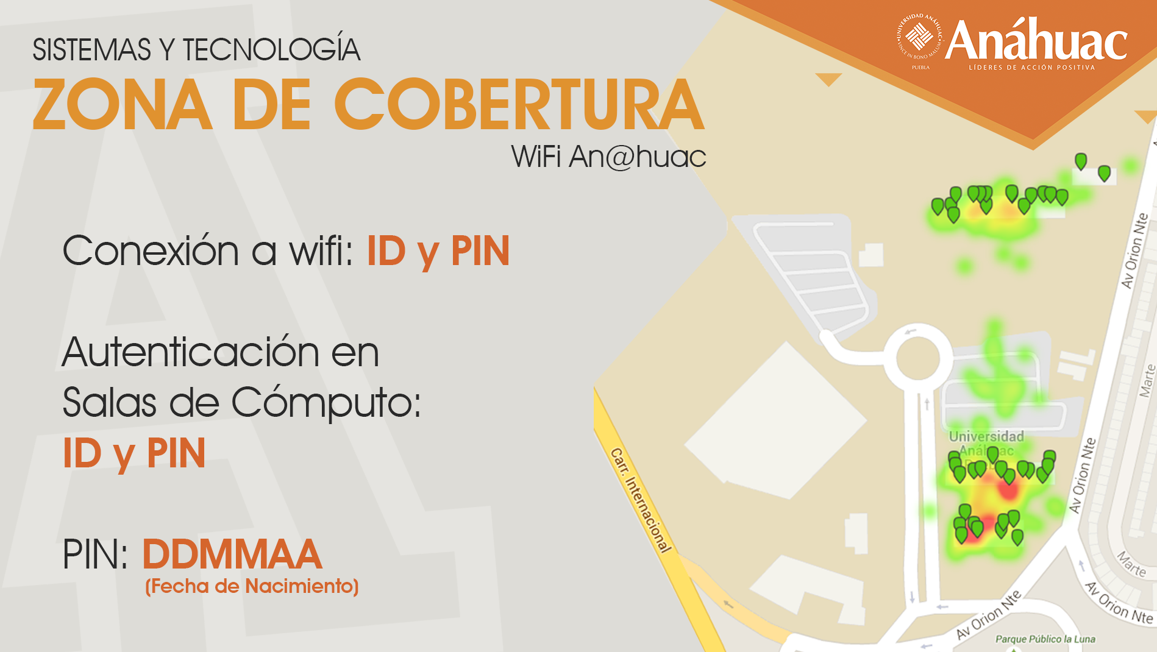
En la compra o adquisición del primer bono de impresión se les obsequia un bono de $20.00 cada inicio de semestre.
Contamos con la venta de artículos primarios de papelería.

Slide 4


